Slide 1
Якщо результат не залежить від способу
розв’язування – це математика,
а якщо залежить – це бухгалтерія.

Slide 2
А)
Б)
В)
Г)
Д)
Перевір себе

Slide 3
Тема заняття
Найпростіші
тригонометричні рівняння

Slide 4
План заняття
1.Найпростіше тригонометричне рівняння cos x = a .
Тренувальні вправи.
2.Найпростіше тригонометричне рівняння sin x = a.
Тренувальні вправи.
3. Найпростіші тригонометричні рівняння tg x = a, ctg x = a.
Тренувальні вправи.
4. Розв’язування різних типів найпростішиx
тригонометричних рівнянь.

Slide 5
Геометрія.
Розв’язування трикутників
Вища математика.
Диференціальні рівняння
Найпростіші тригонометричні рівняння
Вища математика.
Аналітична геометрія

Slide 6
БЛІЦ - ОПИТУВАННЯ

Slide 7
1. Яка функція називається оборотною?
Функція f називається оборотною на деякому проміжку якщо на цьому проміжку до неї існує обернена

Slide 8
2. Необхідна умова оборотності функції.
Для того щоб функція була оборотною, необхідно щоб вона кожне своє значення приймала лише раз на області визначення.

Slide 9
3. Достатня умова оборотності функції.
Для того, щоб функція була оборотною, достатньо щоб вона була монотонною
(зростаюча або спадна )

Slide 10
4.Чи задовольняють умови оборотності тригонометричні функції для довільних значень змінної x ?
Ні. Оскільки не виконується необхідна умова оборотності

Slide 11
5. Як ми вирішуємо цю проблему?
Розглядаємо дані функції на окремому інтервалі, де виконуються необхідна та достатня умови оборотності.

Slide 12
6.Що називається арксинусом числа a?
Арксинусом числа а називається таке число із
проміжку синус якого дорівнює а.

Slide 13
7. Що таке арккосинус числа а? Чому дорівнює арккосинус від’ємного аргументу?
Арккосинусом числа а називається таке число з проміжку [0; π], косинус якого дорівнює а.
arccos (-а) = π - arccos а.

Slide 14
8.Що таке арктангенс числа a ?
Арктангенсом числа а називається таке число з
проміжку , тангенс якого дорівнює а.

Slide 15
9.Що таке арккотангенс числа a ? Чому дорівнює арккотангенс від’ємного аргументу?
Арккотангенсом числа а називається таке число із інтервалу (0; π), котангенс якого дорівнює а.
arcctg (-а) = π - arcctg а

Slide 16
МАТЕМАТИЧНИЙ ДИКТАНТ

Slide 17

Варіант -1 Варіант -2
1) arcsin 1;
1) arccos
2) arcsin
2) arccos
3) arcsin 0
3) arсcos (-l)
4) arccos
4) arccos
5) arcsin
5) arctg
6) arcctg 1;
6) arctg
7) arсtg 0;
7) arcctg
8) arcctg(-
)
    8) arctg1

Slide 18
Відповіді
;
;
Варіант -1 Варіант -2
1)
1)
2)
2)
3) 0
3)
4)
4)
5) -
5)
6)
6)
7) 0;
7)
8)
8)

Slide 19
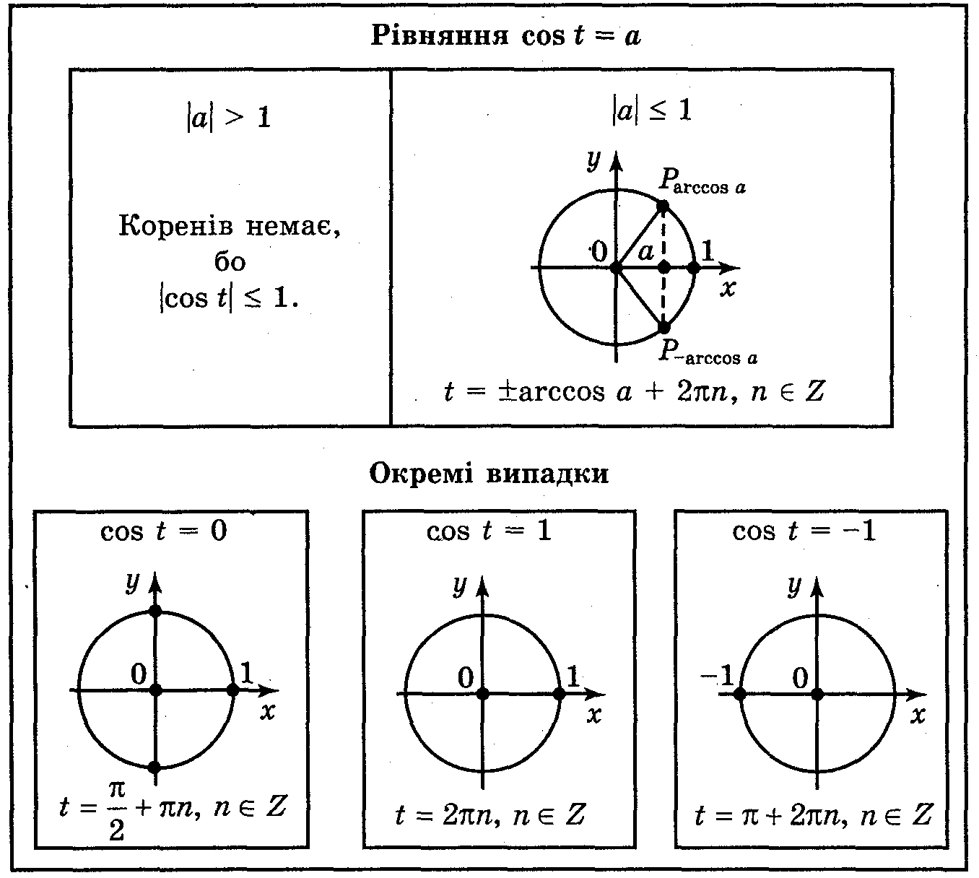
1.Найпростіше тригонометричне рівняння cosx = а.

Slide 20
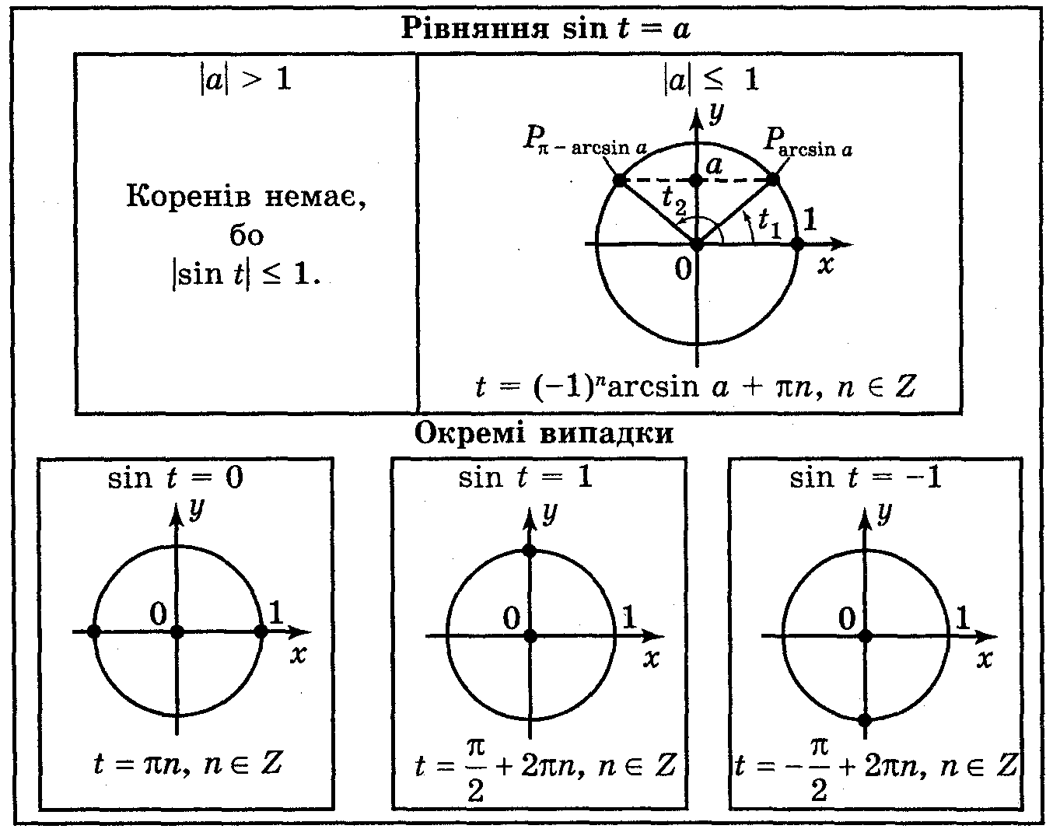
2. Найпростіше тригонометричне рівняння sin x = a.

Slide 21
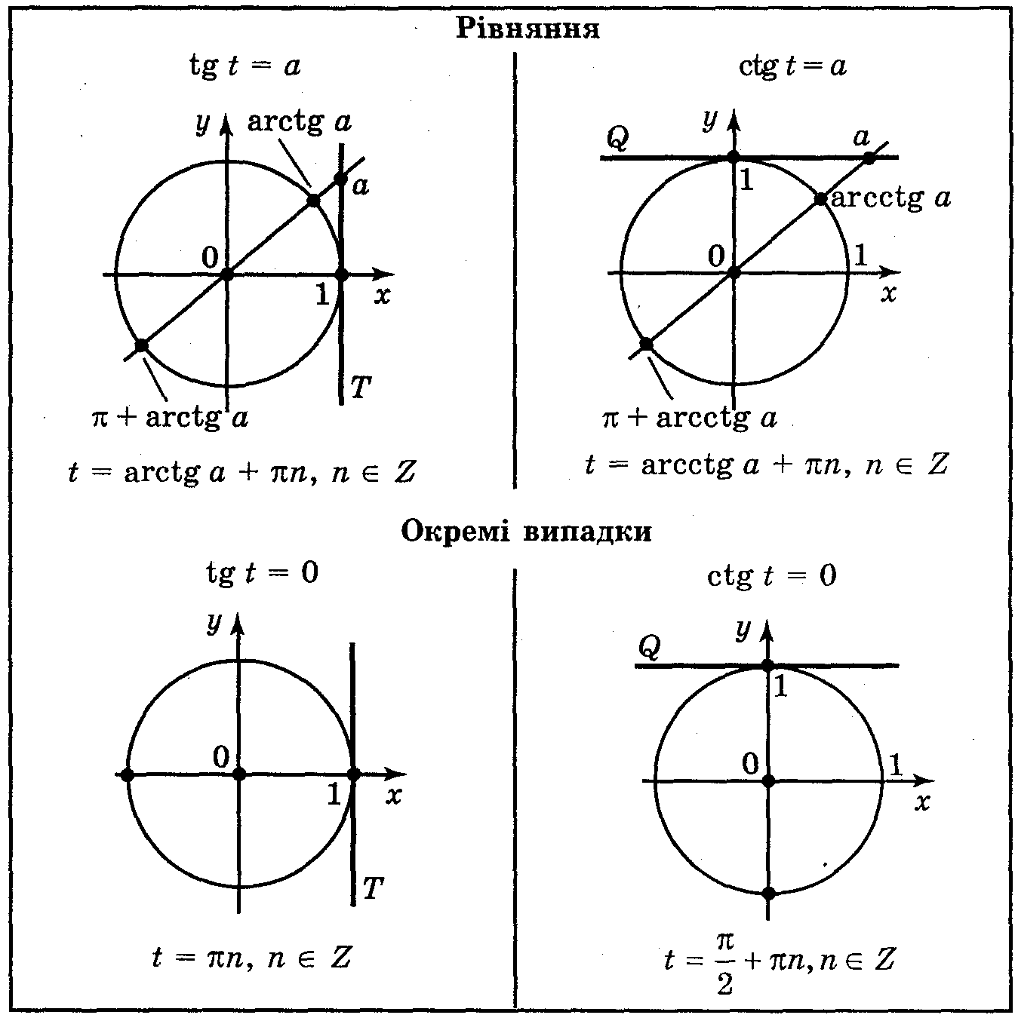
3. найпростіші тригонометричні рівняння
tg x = a , ctg x = a

Slide 22
Алгоритм розв’язування найпростішого тригонометричного рівняння
Визначити тип рівняння. (cosx = а, sinx = а,
tgx = а чи ctgx = а).
Якщо це один із двох перших типів, то з’ясувати загальний чи окремий випадок.
Застосувати відповідну формулу

